Slide 1
Decrease color depth gray-scale image
Disciplina: Aplicatii Web cu suport Java

Slide 2
Cuprins
Introducere tematica proiect
Exemplu numeric de functionarea algoritmului Grey-Scale
Algoritm Decrease color
Alogritm Grey Scale
Exemple de aplicare 1.Decrease pe imagine color, grey-scale pe color si
Decrease pe gray-scale
Structurare aplicatie
Multithreading + Sincronizare
Mod de utilizare aplicatie

Slide 3
Introducere
O imagine este o structura bidimensională (tablou, matrice) de date. Un element al imaginii se numește pixel (eng: picture element). Aceste date pot fi numere naturale, reale sau complexe, reprezentate pe un număr finit de biți. Imaginile folosite in aceasta aplicatie sunt in format BMP.
Color depth (adancimea culorii) se refera la numarul de valori de culori unice sau de umbre (in cazul Gray-Scale) disponibile intr-un singur pixel.
Proiectul meu are scopul de a reduce adancimea culorilor unei imagini in cazul celor color sau a tonurilor de gri in cazul celor alb-negru.
Pentru a converti imaginea color in alb-negru am folosit metoda AVERAGE, considerand imaginea ca fiind o matrice de pixeli RGB. Luand pixel cu pixel, am extras cele trei culori: rosu(R), verde(G) si albastru(A). Tonul de gri al pixelului rezultat este realizat prin compunera valorilor rezultate prin impartirea fiecarei valori R,G,B la media aritmetica a acestora.

Slide 4
Exemplu
Consider valorile pixelilor color urmatoarele:
A=255, R=100, G=150, B=200,
Unde A-Alpha, R-rosu, G-verde, B-albastru.
Avg = (R+G+B)/3, deciAvg = 150 => A = 255 (ramane la fel dearece prin aceasta valoare modificam transparenta pixelilor, ceea ce nu este cazul), R=150, G=150, B=150.
In stil asemanator algoritmului de convertire a imaginii din color in Gray-Scale, am aplicat si algoritmul pentru Decrease Color Depth.

Slide 5
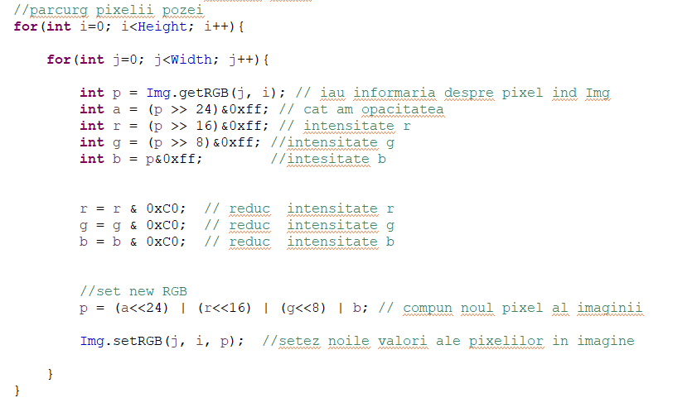
Implementare metoda de Decrease

Slide 6
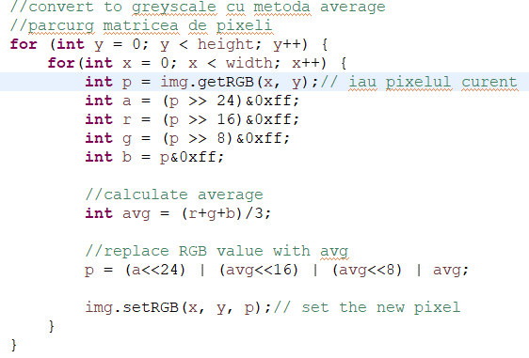
Implrementare Grey scale
Aceasta parte este optionala temei noastre , deorece nu se specifica in clar
Grey Scale Image, deci putem folosim o imagine gata facuta alb negru

Slide 7
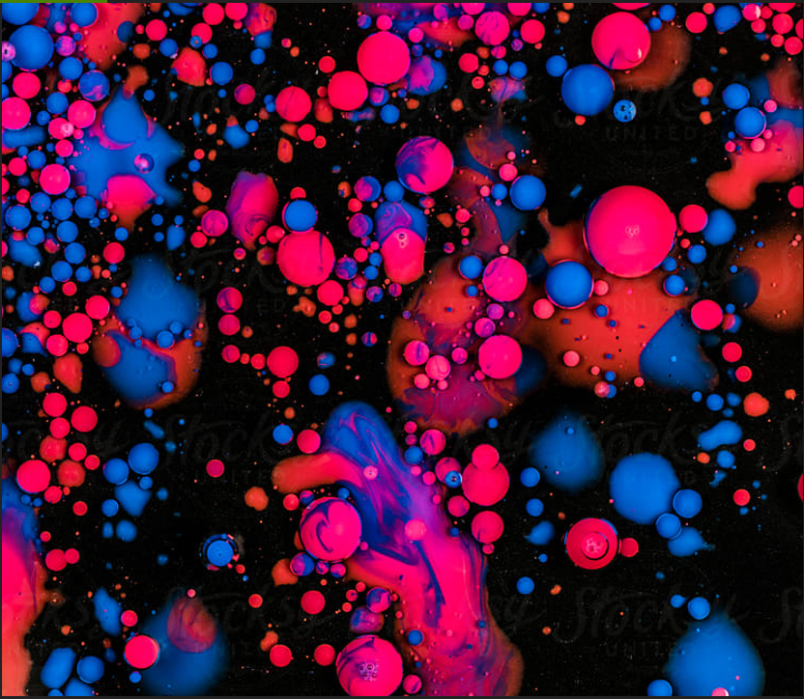
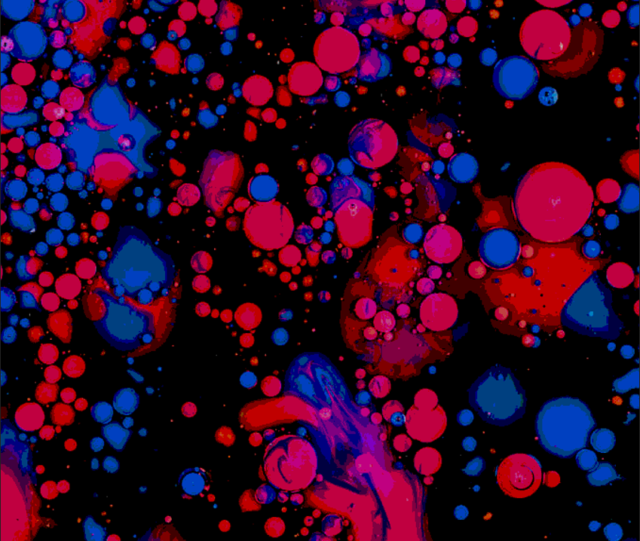
Inainte vs Dupa aplicare algortim decrease color

Slide 8
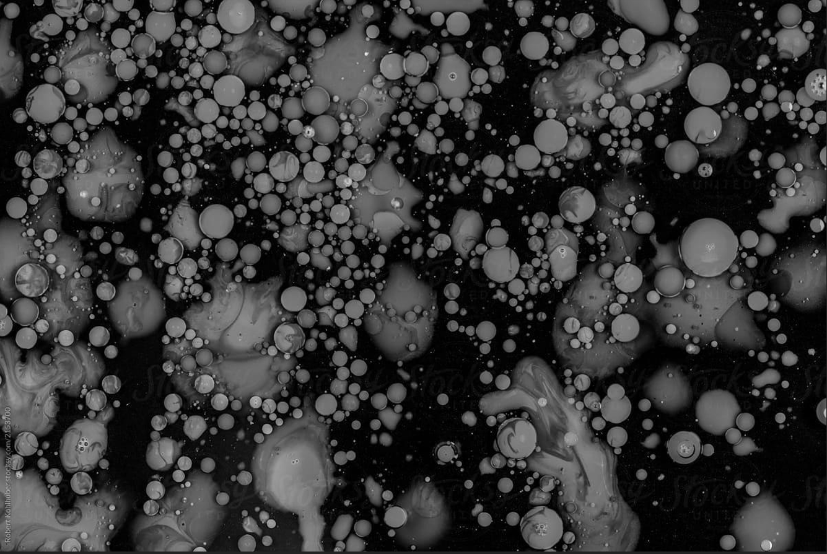
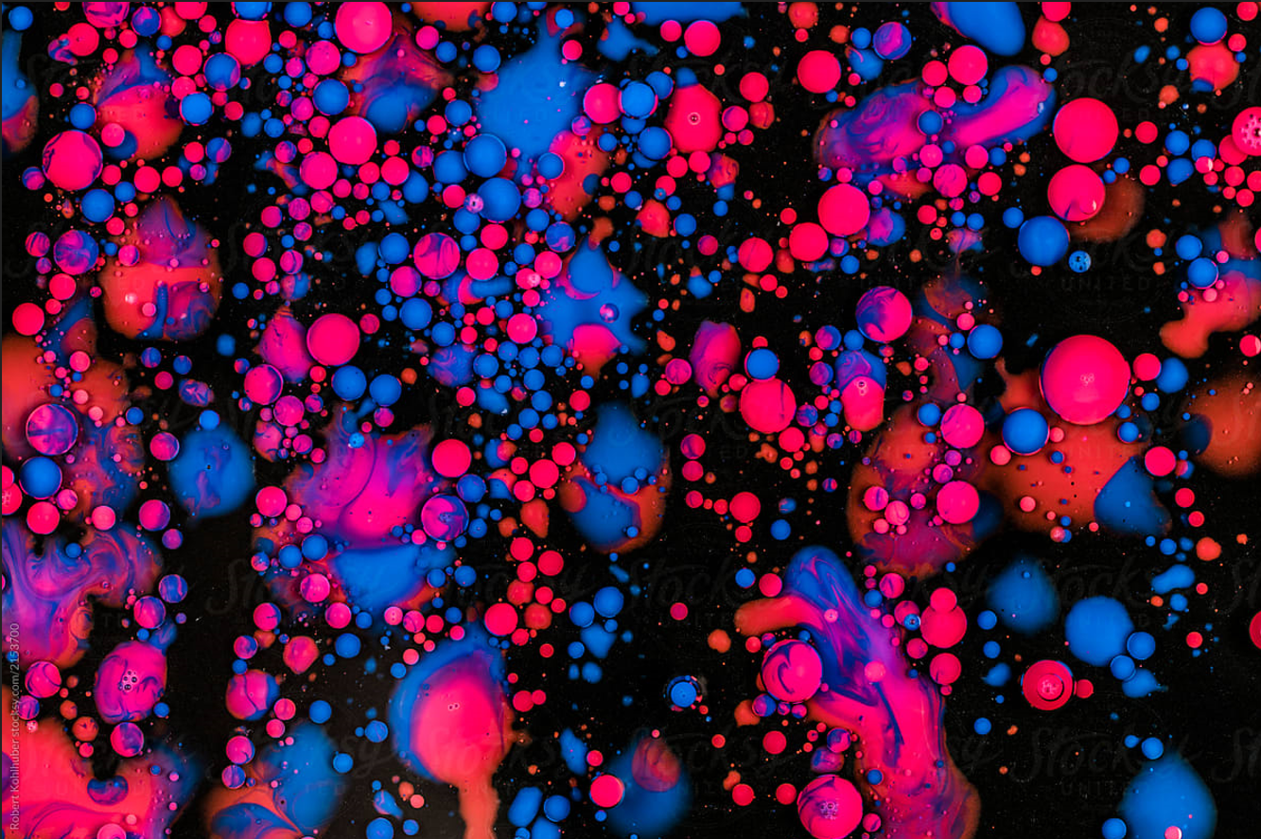
Convertire in Gray-Scale

Slide 9
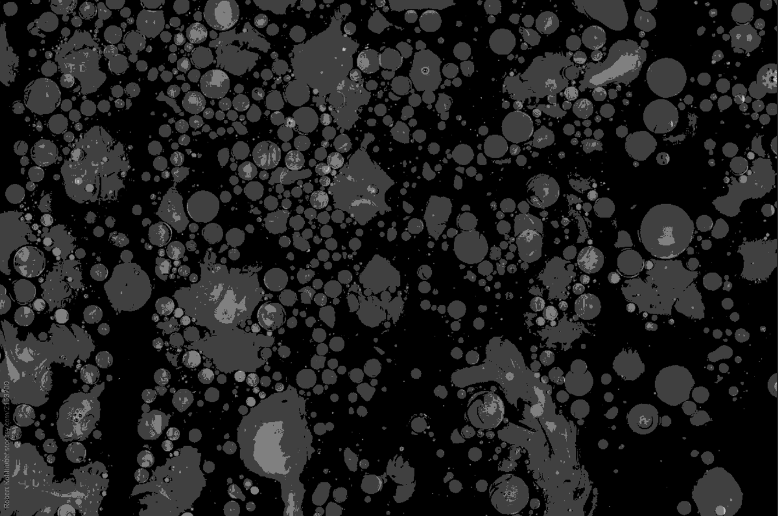
Conversie gray scale cu decrease

Slide 10
Structura Aplicatie
ReadImage este o clasa cu ajutorul careia se va realiza citirea
fisierului imagine si implementeaza interfata Inerfata
Image este o clasa abstracta ce contine definiea variabilelor ce corespund dimensiunilor clasei precum si un obiect
BufferedImage ce va stoca imaginea propriu zisa
DimImage este clasa care mosteneste de la clasa parinte Image dimensiunile imagini
GreyScale este clasa in care convertim imaginea color in alb
negru daca dorim
Proiect este clasa in care se realizeaza conversia pe care o
dorim de fapt

Slide 11
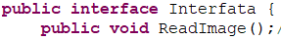
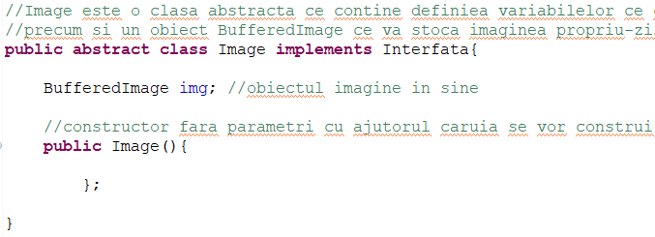
Structura aplicatie
Mostenire pe 3 niveluri
Abstractizare: oferă o definire precisă a granițelor conceptuale din perspectiva unui privitor. Am implementat metodele din Interfața într-o altă clasă.
Astfelam îndeplinit și cerința: existența unei interfețe cu o clasa care o implementează.

Slide 12
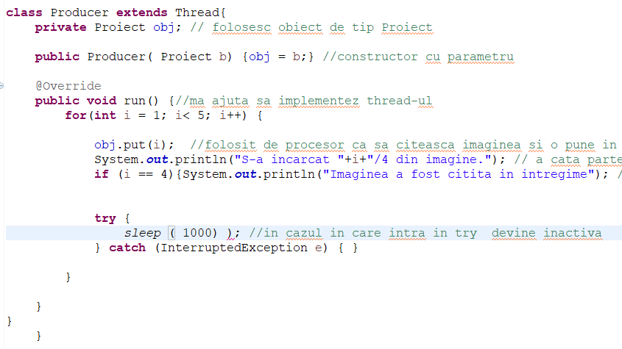
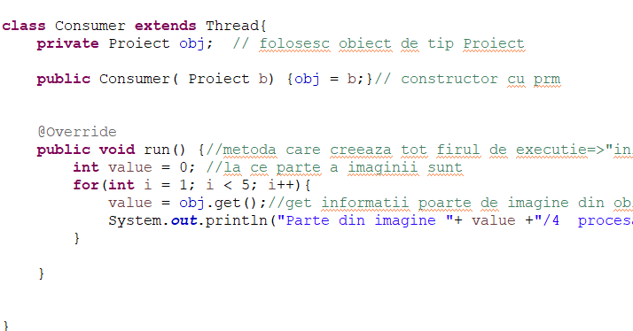
Multithreading
Producer & Consumer class

Slide 13
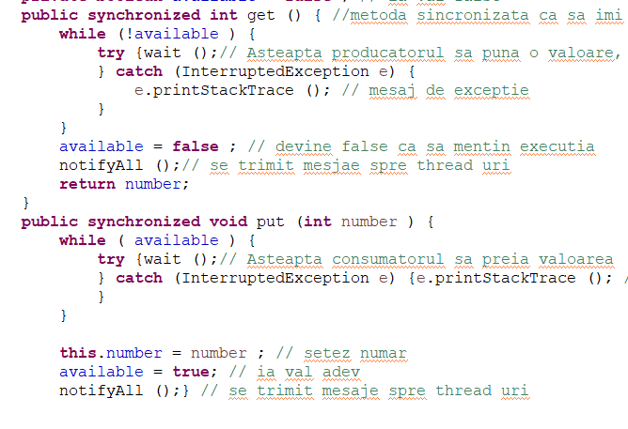
Sincronizare thread-uri
Se folosesc elementele de sincronizare pentru protectia la o eventuala interferenta cu alte posibile thread-uri

Slide 14
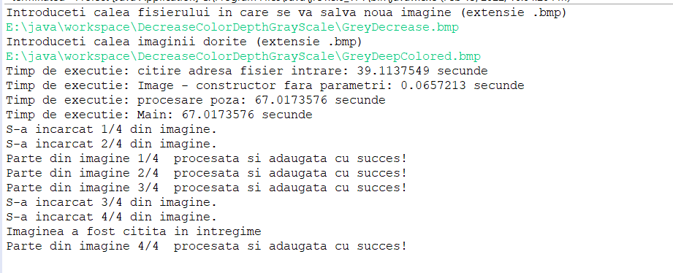
Mod de utilizare Aplicatie
Pentru rulare PROIECT utilizatorul trebuie sa introduca mai inatio calea imaginii in care sa se salveze poza si apoi calea imaginii de prelucrat

Slide 15
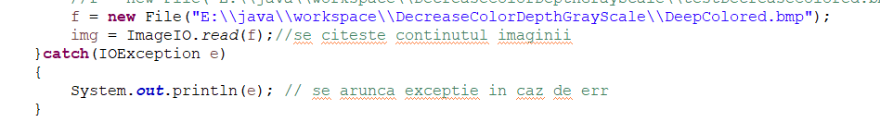
Pentru Grey-Scale am introdus deja in codul aplicatiei pentru ca nu facea obiectul acestui proiect
Citire poza
Scriere rezultat

Slide 16
Bibliografie
•https://www.geeksforgeeks.org/image-processing-java-set-5-colored-red-green-blue-image-conversion/
•https://www.geeksforgeeks.org/image-processing-java-set-1-read-write/
•https://dyclassroom.com/image-processing-project/how-to-convert-a-color-image-into-grayscale-image-in-java
•https://www.geeksforgeeks.org/producer-consumer-solution-using-threads-java/?fbclid=IwAR3gWynw5fZmMsaEOMIv_F_CZzBrjiOQFqNKmEJ8spDHm5KKwzYuL54OFLQ

